Slide 1

Mensch-Maschine-Interaktion
Butz, Krüger, Völkel: Mensch-Maschine-Interaktion, Kapitel 16: Die Benutzerschnittstelle des Word Wide Web Folie

Slide 2
Kapitel 16: Die Benutzerschnittstelle des WWW
Technische Grundkonzepte des Web
Layout: fließend, statisch, adaptiv, responsiv
Inhalte: statisch oder dynamisch
Nutzungsarten: Web x.0 (x = 1,2,3,...)
Wie Webseiten gelesen werden
Orientierung und Navigation
Die sozialen Spielregeln: Netiquette im Web
Butz, Krüger, Völkel: Mensch-Maschine-Interaktion, Kapitel 16: Die Benutzerschnittstelle des Word Wide Web Folie

Slide 3
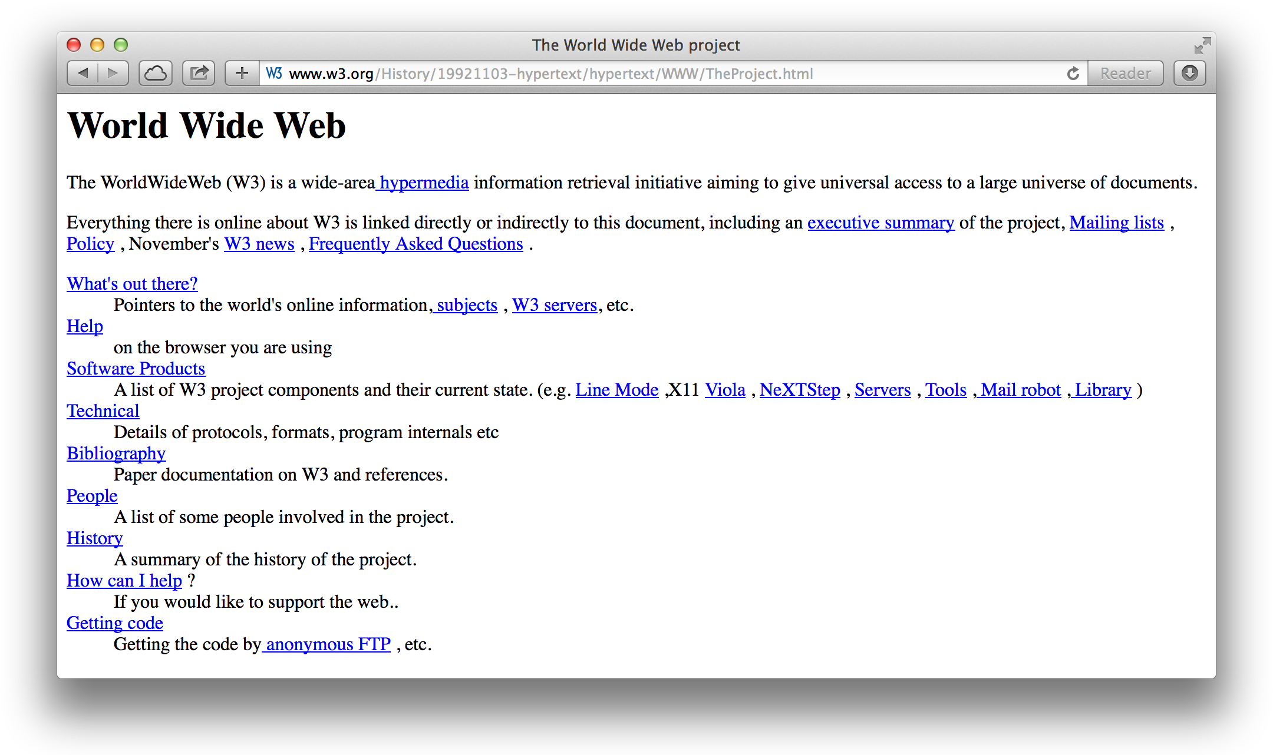
Die erste Webseite
Butz, Krüger, Völkel: Mensch-Maschine-Interaktion, Kapitel 16: Die Benutzerschnittstelle des Word Wide Web Folie
Notes:
Webseiten sind sogenannte Hypertext-Dokumente. Das bedeutet, dass sie nicht nur Text und Medienelemente enthalten, sondern auch Verweise (Hyperlinks) zu anderen Webseiten. Diese Hyperlinks unterliegen keinen festen Regeln bezu ̈glich ihrer Struktur: Sie ko ̈nnen beliebig innerhalb einer Website oder auch daru ̈ber hinaus verweisen und fu ̈hren damit zu anderen Orten innerhalb des Web. Entlang der Hyperlinks begibt sich der Benutzer damit auf eine (abenteuerliche) Reise, was auch in metaphorischen Namen der Browser wie Internet Explorer (Engl. fu ̈r Erforscher) oder Safari (Swahili fu ̈r Reise) zum Ausdruck kommt. Alle diese Zusammenha ̈nge wissen wir als Informatiker aus unserem ta ̈glichen Umgang mit dem Web.

Slide 4
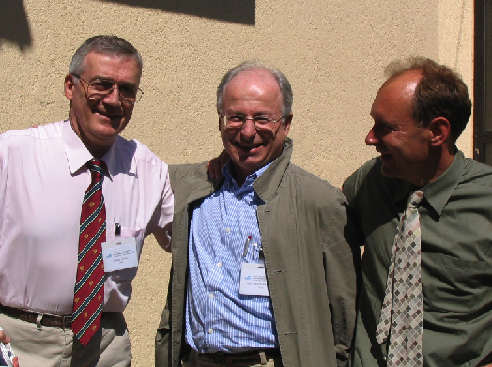
Erfinder des WWW
Robert Caillau (left) and Timer Berners-Lee (right)
Source: http://en.wikipedia.org/wiki/World_Wide_Web
Butz, Krüger, Völkel: Mensch-Maschine-Interaktion, Kapitel 16: Die Benutzerschnittstelle des Word Wide Web Folie
Notes:
Entwickelt wurden die grundlegenden technischen Standards des WWW 1989-1991 am CERN Institut durch Tim Berners-Lee. Er definierte die Beschreibungssprache HTML (Hypertext Markup Language) und programmierte die erste Server- und Browser- Software.
Das so entstandene System wurde zuna ̈chst dazu genutzt, wissenschaftliche Dokumente zwischen den Forschern am CERN auszutauschen. Der Fokus lag damit also zuna ̈chst auf Text und Abbildungen, sowie den genannten Hyperlinks.
Die vorherige Folie zeigt eine der ersten Webseiten im damals typischen undekorierten (Plain HTML) Stil. Erst die Kommerzialisierung des WWW brachte dann die medienlastige Gestaltung heutiger Webseiten mit sich. Das urspru ̈ngliche HTML sah die no ̈tigsten Darstellungsmittel fu ̈r Texte vor, wie U ̈berschriften verschiedener Ebenen und Textauszeichnungen wie kursiv oder fett.
Wesentliche Vorteile gegenu ̈ber anderen damaligen Internet-basierten Informationssystemen wie Usenet News oder Gopher waren die freie Struktur der Hyperlinks sowie die Mo ̈glichkeit, Bilder in die Texte mit einzubinden. Spa ̈ter kamen andere Medienobjekte wie Audio und Video hinzu, was damals aber noch eine Herausforderung an die Rechenleistung bedeutete.

Slide 5
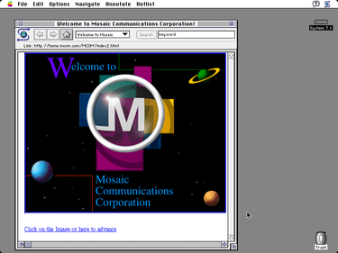
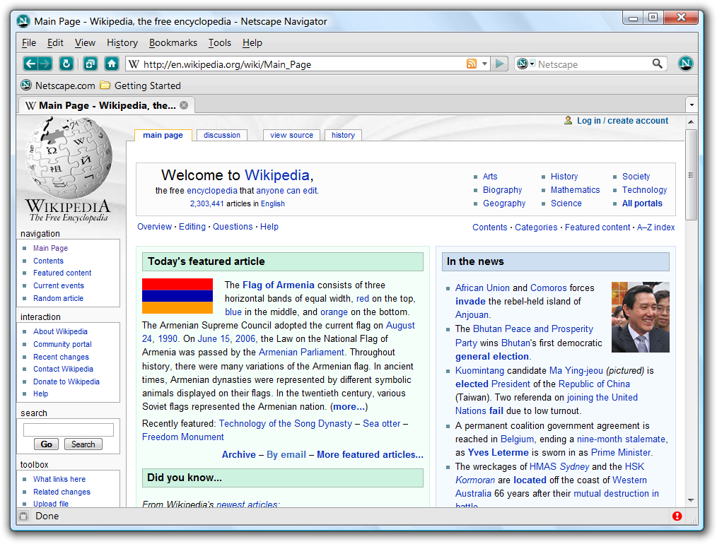
Die ersten Web Browser
Mosaic 1993
Netscape 1994
Quelle:Wikipedia
http://en.wikipedia.org/wiki/Netscape_Navigator#mediaviewer/File:Netscape9.png
http://en.wikipedia.org/wiki/Mosaic_(web_browser)#mediaviewer/File:NCSAMosaic1.0Mac.png
Butz, Krüger, Völkel: Mensch-Maschine-Interaktion, Kapitel 16: Die Benutzerschnittstelle des Word Wide Web Folie

Slide 6
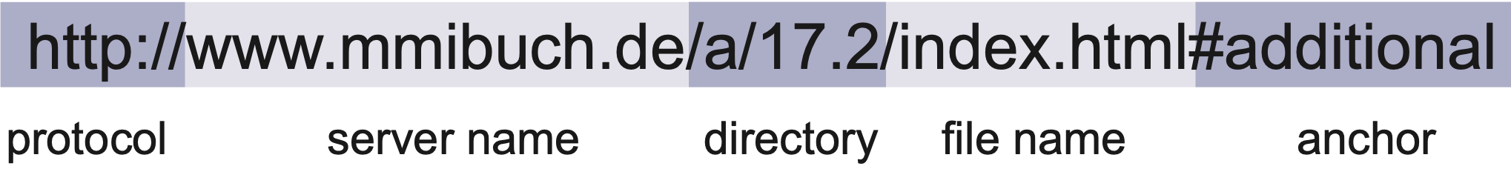
URL: Uniform Resource Locator
Butz, Krüger, Völkel: Mensch-Maschine-Interaktion, Kapitel 16: Die Benutzerschnittstelle des Word Wide Web Folie
Notes:
Zur U ̈bertragung der HTML-Seiten definierte Berners-Lee das Hypertext Transfer Protocol HTTP zwischen Server und Browser. EineU ̈bertragung im HTTP besteht grundlegend aus einer Anfrage des clients an den Server (HTTP request) und einer Antwort des Servers (HTTP response). Eine einzelne Ressource im Web, beispielsweise eine Webseite oder ein Bild, wird durch eine Web Adresse, den sogenannten Uniform Resour- ce Locator, URL adressiert. Diese besteht aus einem Bezeichner fu ̈r das verwendete Protokoll, einem Servernamen und dem Namen einer Datei auf diesem Server. Hinzu kommen Konventionen fu ̈r Sprungmarken innerhalb der Datei oder sonstige Parameter, die an den Server u ̈bergeben werden

Slide 7
Kapitel 16: Die Benutzerschnittstelle des WWW
Technische Grundkonzepte des Web
Layout: fließend, statisch, adaptiv, responsiv
Inhalte: statisch oder dynamisch
Nutzungsarten: Web x.0 (x = 1,2,3,...)
Wie Webseiten gelesen werden
Orientierung und Navigation
Die sozialen Spielregeln: Netiquette im Web
Butz, Krüger, Völkel: Mensch-Maschine-Interaktion, Kapitel 16: Die Benutzerschnittstelle des Word Wide Web Folie

Slide 8
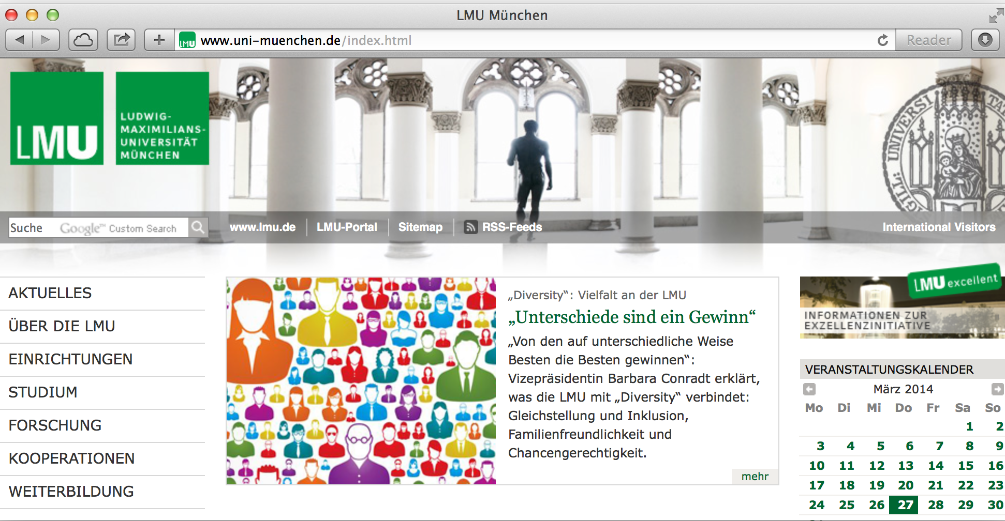
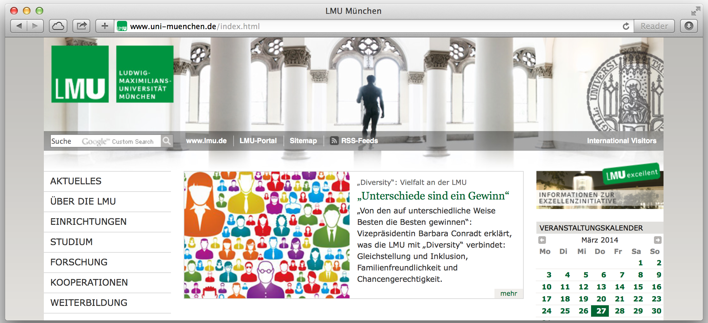
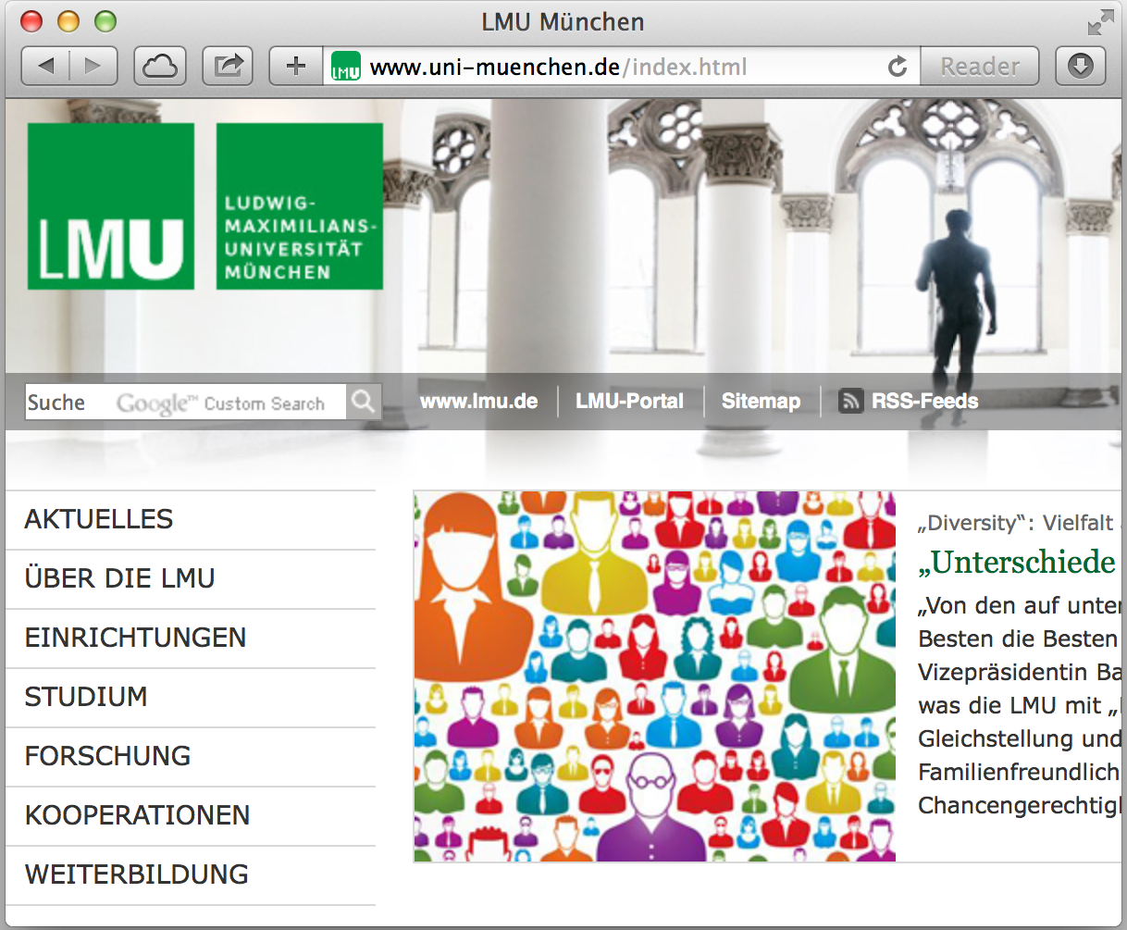
Statisches Layout
optimale Fensterbreite
Fenster zu breit
Fenster zu schmal
Butz, Krüger, Völkel: Mensch-Maschine-Interaktion, Kapitel 16: Die Benutzerschnittstelle des Word Wide Web Folie
Notes:
Statisches Layout, oben in der optimalen Fensterbreite. Bei einem breiteren Fenster werden rechts und links leere Fla ̈chen erga ̈nzt, bei einem schmaleren Fenster werden Inhalte abgeschnitten.
Bie einem Flüssigen Layout werden hingegen die Layout Elemente so weit gedehnt oder gestaucht, dass sie immer die gesamte Breite ausfüllen. Auch das kann manchmal schiefgehen, deckt aber schon eine weitere Bandbreite ab.
Ein Adaptives Layout gibt für verschiedene Zielplattformen bestimmte statische Layouts vor.
Dabei werden fu ̈r verschiedene Gera ̈teklassen verschiedene statische Layouts vorbereitet und je nach Gera ̈tetyp die passendste Version vom Server geliefert. Technisch wird dies dadurch ermo ̈glicht, dass der HTTP request Angaben u ̈ber das verwendete Betriebssystem, den Browser und das Endgera ̈t entha ̈lt, und der Server in Abha ̈ngigkeit von diesen Variablen eines der verschiedenen Layouts auswa ̈hlt und zuru ̈ckschickt. Offensichtlicher Nachteil dieser Methode ist der erho ̈hte Arbeitsauf- wand und die Tatsache, dass der Web-Entwickler eigentlich dem Gera ̈temarkt immer hinterher programmiert. Sobald ein neues Gera ̈t erscheint, muss u ̈berpru ̈ft werden, ob eines der bestehenden Layouts darauf passt, und ob die Auswahlregeln ggf. auch das richtige Layout liefern.

Slide 9
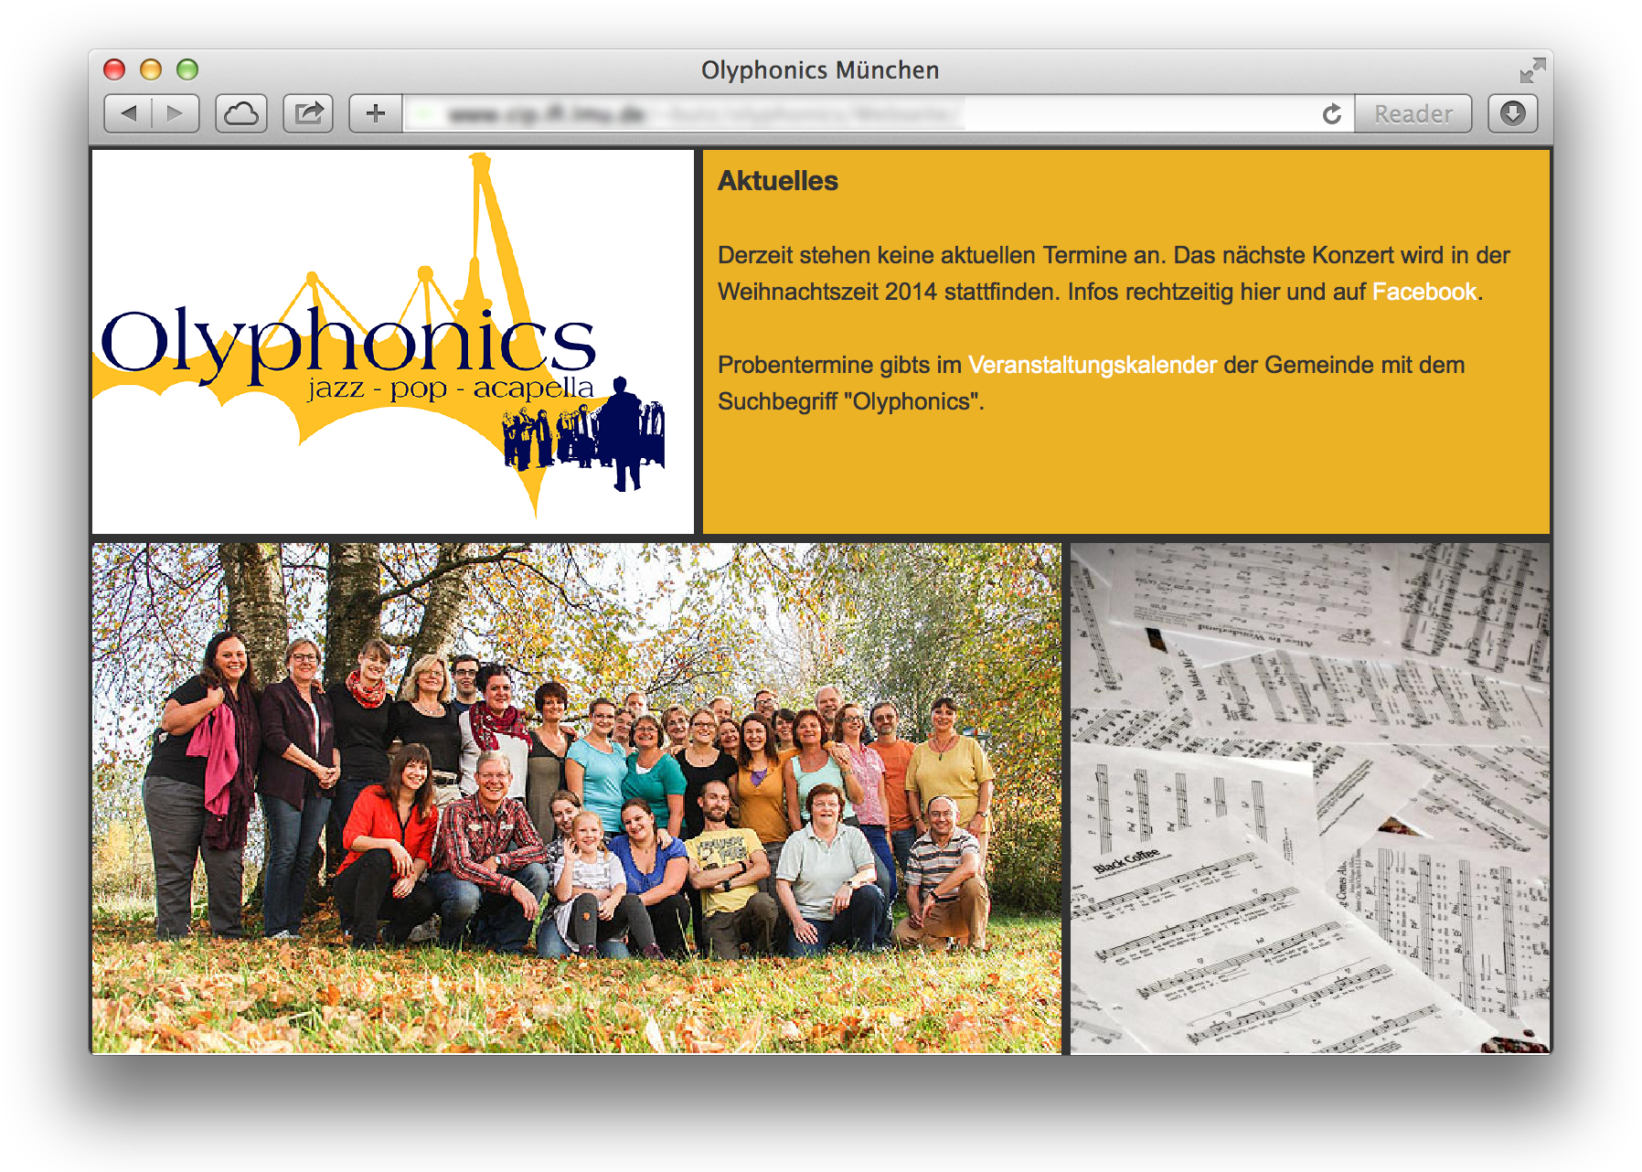
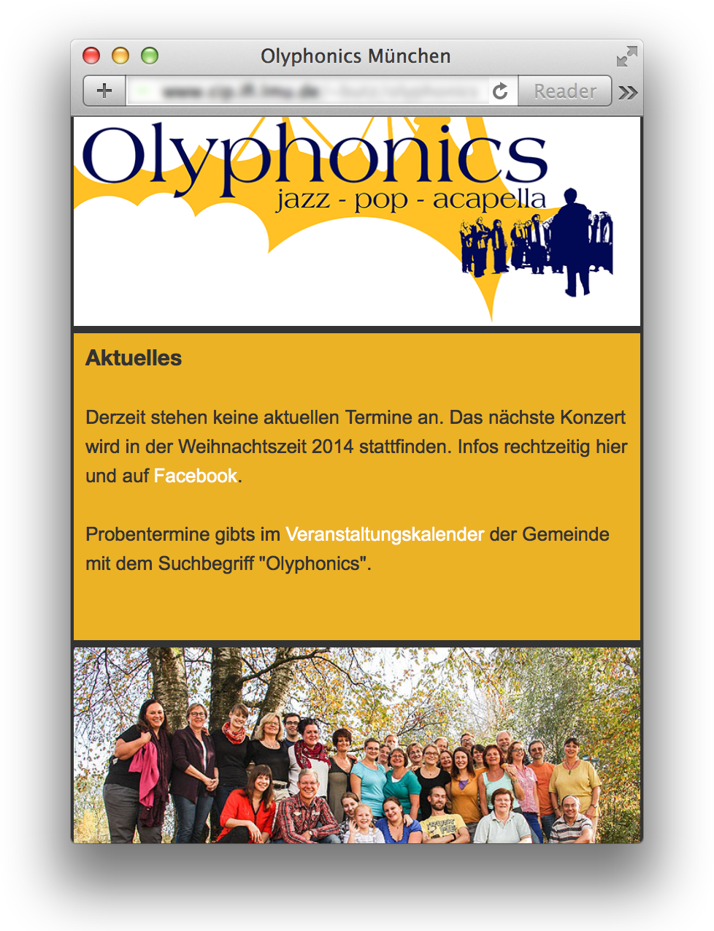
Responsives Layout
Platform: PC
Platform: mobiles Endgerät
Butz, Krüger, Völkel: Mensch-Maschine-Interaktion, Kapitel 16: Die Benutzerschnittstelle des Word Wide Web Folie
Notes:
Um diesem neuerlichen Missstand zu entgehen, entstand das sogenannte responsive Layout. Dieses verlagert die Detail-Anpassung vom Designer wieder zuru ̈ck auf den Browser: Der Web Designer legt dabei nur die grobe Anordnung verschiedener logischer Elemente der Seite fu ̈r verschiedene Grundsituationen fest, und der Browser u ̈bernimmt wieder das detaillierte Layout auf dem konkreten Endgera ̈t

Slide 10
Kapitel 16: Die Benutzerschnittstelle des WWW
Technische Grundkonzepte des Web
Layout: fließend, statisch, adaptiv, responsiv
Inhalte: statisch oder dynamisch
Nutzungsarten: Web x.0 (x = 1,2,3,...)
Wie Webseiten gelesen werden
Orientierung und Navigation
Die sozialen Spielregeln: Netiquette im Web
Butz, Krüger, Völkel: Mensch-Maschine-Interaktion, Kapitel 16: Die Benutzerschnittstelle des Word Wide Web Folie

Slide 11
Dynamische Webseiten (server side)
User
Web server
HTTP
request
start execution
Request
display
HTTP
response
provide
HTML
Software gene-
rates web page
Web browser
Butz, Krüger, Völkel: Mensch-Maschine-Interaktion, Kapitel 16: Die Benutzerschnittstelle des Word Wide Web Folie

Slide 12
Kapitel 16: Die Benutzerschnittstelle des WWW
Technische Grundkonzepte des Web
Layout: fließend, statisch, adaptiv, responsiv
Inhalte: statisch oder dynamisch
Nutzungsarten: Web x.0 (x = 1,2,3,...)
Wie Webseiten gelesen werden
Orientierung und Navigation
Die sozialen Spielregeln: Netiquette im Web
Butz, Krüger, Völkel: Mensch-Maschine-Interaktion, Kapitel 16: Die Benutzerschnittstelle des Word Wide Web Folie

Slide 13
Die Entwicklung des WWW
Web 1.0 = statisches WWW
Web 2.0 = dynamisches WWW
Web 3.0 = semantisches WWW
Web 3.0 benutzt Formalismen
  Resource Description Framework (RDF)
  Web Ontology Language (OWL)
  SPARQL Protocol and RDF Query Language (SPARQL)
Butz, Krüger, Völkel: Mensch-Maschine-Interaktion, Kapitel 16: Die Benutzerschnittstelle des Word Wide Web Folie

Slide 14
Kapitel 16: Die Benutzerschnittstelle des WWW
Technische Grundkonzepte des Web
Layout: fließend, statisch, adaptiv, responsiv
Inhalte: statisch oder dynamisch
Nutzungsarten: Web x.0 (x = 1,2,3,...)
Wie Webseiten gelesen werden
Orientierung und Navigation
Die sozialen Spielregeln: Netiquette im Web
Butz, Krüger, Völkel: Mensch-Maschine-Interaktion, Kapitel 16: Die Benutzerschnittstelle des Word Wide Web Folie

Slide 15

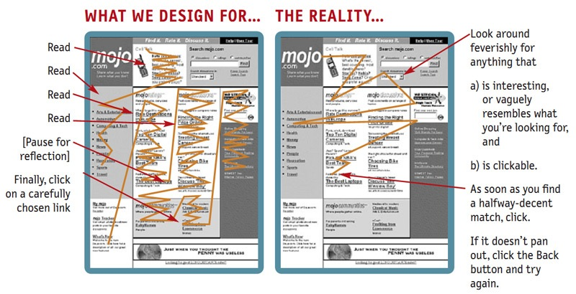
Wie Webseiten gelesen werden
Source: Steve Krug,
Don’t make me think
Situation beim Lesen:
  nur wenige Sekunden Zeit
  lange Texte werden überflogen
  strukturierte Navigation!
Design Konsequenzen:
  Inhalte kurz und klar!
  Text lesbar (Größe, Kontrast, …)
  Kein Scrollen!
  logische, konsistente Navigation!
Butz, Krüger, Völkel: Mensch-Maschine-Interaktion, Kapitel 16: Die Benutzerschnittstelle des Word Wide Web Folie

Slide 16
Kapitel 16: Die Benutzerschnittstelle des WWW
Technische Grundkonzepte des Web
Layout: fließend, statisch, adaptiv, responsiv
Inhalte: statisch oder dynamisch
Nutzungsarten: Web x.0 (x = 1,2,3,...)
Wie Webseiten gelesen werden
Orientierung und Navigation
Die sozialen Spielregeln: Netiquette im Web
Butz, Krüger, Völkel: Mensch-Maschine-Interaktion, Kapitel 16: Die Benutzerschnittstelle des Word Wide Web Folie

Slide 17
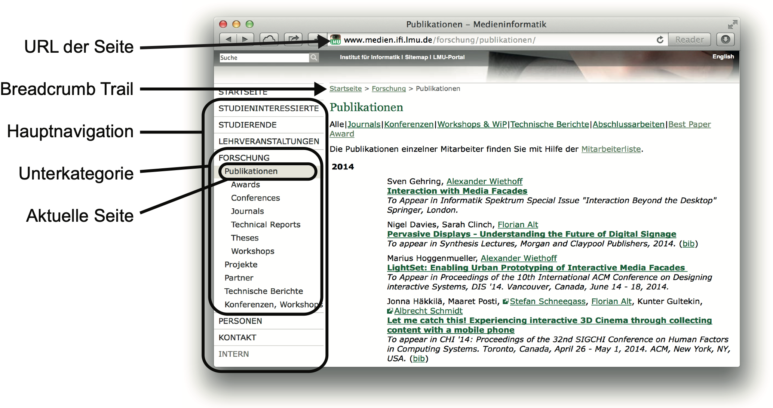
Navigationselemente einer Webseite
Butz, Krüger, Völkel: Mensch-Maschine-Interaktion, Kapitel 16: Die Benutzerschnittstelle des Word Wide Web Folie
Notes:
Navigationselemente einer Webseite: Links die hierarchisch aufgebaute Hauptnavigation, Oben der Breadcrumb Trail, Ganz oben die strukturell gleiche URL.

Slide 18
Kapitel 16: Die Benutzerschnittstelle des WWW
Technische Grundkonzepte des Web
Layout: fließend, statisch, adaptiv, responsiv
Inhalte: statisch oder dynamisch
Nutzungsarten: Web x.0 (x = 1,2,3,...)
Wie Webseiten gelesen werden
Orientierung und Navigation
Die sozialen Spielregeln: Netiquette im Web
Butz, Krüger, Völkel: Mensch-Maschine-Interaktion, Kapitel 16: Die Benutzerschnittstelle des Word Wide Web Folie

Slide 19
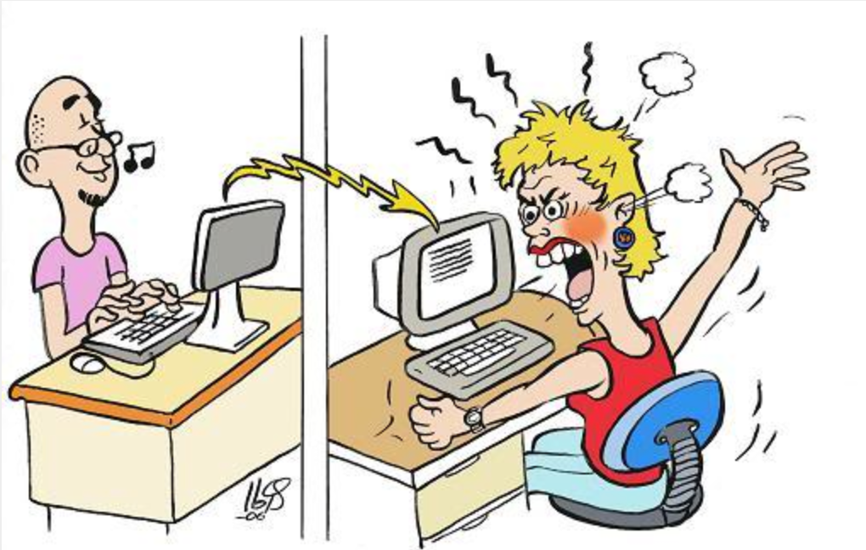
Einige Spielregeln im WWW
Den Menschen im Blick behalten
Gleiche Standards online wie im echten Leben
Anderer Leute Zeit und Bandbreite respektieren
Online gut aussehen
Expertise teilen
Flame Wars eindämmen
Privatsphäre respektieren
Nachsicht mit den Fehlern anderer
Quelle: http://www.albion.com/netiquette/corerules.html
Siehe auch: http://tools.ietf.org/html/rfc1855
http://smg.photobucket.com/user/big_rudy/media/Netiquette-1.jpg.html
Butz, Krüger, Völkel: Mensch-Maschine-Interaktion, Kapitel 16: Die Benutzerschnittstelle des Word Wide Web Folie
Notes:
Hier bietet sich eine Diskussion mit den Hörern hervorragend an!

